Slide 1
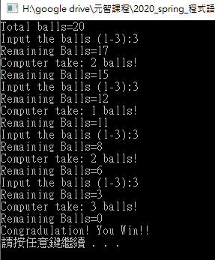
Total=100%
Class GlassBall
數學益智遊戲
人和電腦輪流從20顆玻璃彈珠中，拿走1顆或2顆或3顆，拿走最後一顆玻璃彈珠的人就輸了。
  請寫class: GlassBall，內部變數或函數，自由決定
  人只能輸入1-3, 其他數字請他重新輸入。
  電腦請利用亂數，取1-3，請利用: rand()
main()
  單人遊戲(單人和電腦玩)，直到輸贏為止
  詢問是否再玩一次?如果是，則再玩一次。若否，結束程式。

Slide 2
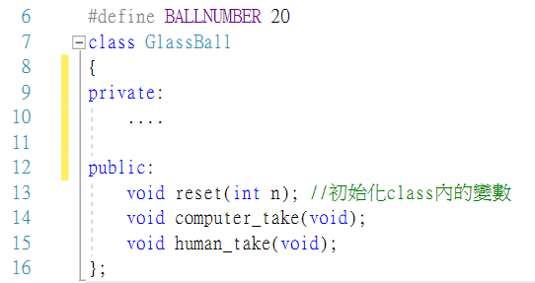
請遵循下面規則：
class內的資料，
必須是所有函數
都要參考的資料
若有其他變數，
例如：int i;
local variables
切勿宣告於此!!
請提供至少兩種constructor：初始化資料
reset()：重新設定資料
computer_take()：電腦的動作。
human_take()：玩家的動作。

Slide 3
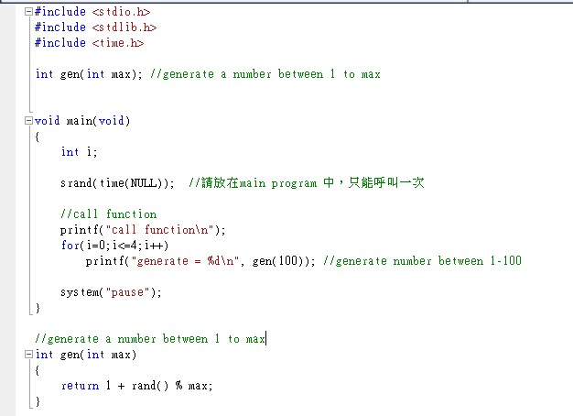
rand()參考程式: 隨機亂數

